Slide 1
Mesa virtual de diálogo
Experiencia de enseñanza de Matemáticas contextualizadas en un modelo híbrido
Autor(es): Dr. José Manuel Becerra Espinosa, jose.becerra@enp.unam.mx
Dr. César Briseño Miranda, cesar.briseno@enp.unam.mx
Plantel: 8 de la Escuela Nacional Preparatoria
Colegio: Matemáticas

Slide 2
Contexto y experiencia de la modalidad híbrida
Se describe la experiencia del trabajo derivado del proyecto INFOCAB PB100222. Una de las principales finalidades fue motivar al alumno y hacerle entender la trascendencia y utilidad de las Matemáticas en la resolución de problemas en situaciones contextualizadas, y que mejor contexto que la ciudad en la que viven para ver que las matemáticas se interconectan con otras disciplinas y no son entes abstractos sin relación entre sí.
El objetivo fue capturar la atención y el interés de los estudiantes por aprender Matemáticas de maneras diferentes en cualquiera de las modalidades educativas. Las distintas tecnologías se usaron como una herramienta para acelerar los aprendizajes más que como un simple canal para transmitir contenido. Se priorizó el desarrollo de las habilidades de colaboración entre los estudiantes, tanto en el componente presencial como en el remoto.
Es relevante identificar situaciones y fenómenos de la vida cotidiana en los que intervengan las matemáticas y desarrollar un trato didáctico para incorporar algunas de ellas al proceso de enseñanza y aprendizaje académico de esta área del conocimiento.

Slide 3
Se trabaja en un manual de prácticas contextualizadas que usa la información recopilada. Este material tendrá al menos 125 ejercicios propuestos para la asignatura de Matemáticas V que usan los datos del sitio web. Este manual cubrirá los contenidos de las cuatro unidades obligatorias.
¿Cómo se construyó la modalidad híbrida?
Se siguieron los siguientes aspectos de implementación del modelo hibrido:
1. Partir de un diagnóstico realista.
2. Cuidar la comunicación y la planificación.
3. Aprovechar al máximo las instancias presenciales.
4. Potenciar la autonomía de los estudiantes.
5. Proponer actividades que alienten la interacción.
6. Repensar la evaluación.
7. Garantizar la capacitación y los tiempos de planificación.
8. Intercambiar con los colegas y autoevaluarse.
9. Problematizar la presencialidad.
10. Asegurar la continuidad pedagógica de todos los involucrados en el proceso.

Slide 4
¿Qué tareas se realizaron de forma presencial? La recopilación de la información en sitio.
¿Qué tareas se realizaron en línea? El manejo, análisis e interpretación de los datos.
¿Cómo se organizó al grupo? En equipos de 3 alumnos.
¿Qué herramientas TIC utilizaron?, ¿cómo? Google Maps, la app Angle Meter, Excel y codificación en HTML5 a través de pequeños tutoriales en red y por parte de los docentes.
¿Qué habilidades desarrolló o desarrollaron como docente(s)? Dominar las nuevas tecnologías, relacionarse constructivamente con los alumnos, planificar el proceso de enseñanza, administrar las metodologías de la didáctica y la escucha empática.
¿Qué habilidades desarrollaron sus estudiantes?
Usar motores de búsqueda para realizar investigaciones en Internet y localizar información específica. Explorar software específico de apoyo a la enseñanza. Interpretar resultados de situaciones cuidadosamente seleccionadas y planteadas.

Slide 5
¿Qué actividades debían mantenerse a distancia/asincrónicamente y cuáles deben potenciarse en forma presencial?
En presencial, la recopilación de datos y a distancia el tratamiento y análisis de datos. Este modelo híbrido aumenta la capacidad de los estudiantes de aprender a su propio ritmo y de aprendizaje autodirigido, habilidades clave a desarrollar para estimular los aprendizajes.
Resultados
La experiencia de educación híbrida evaluada hasta ahora es un modelo que incorpora componentes de educación en línea dentro del aula, como por medio del uso de aplicaciones y portales educativos. En comparación con modalidades 100% presenciales, se han observado efectos positivos en el vínculo, los resultados y la percepción positiva del aprendizaje. Se considera que este modelo también puede aumentar la capacidad de los estudiantes de aprender a su propio ritmo y de aprendizaje autodirigido, habilidades clave a desarrollar para estimular los aprendizajes.

Slide 6
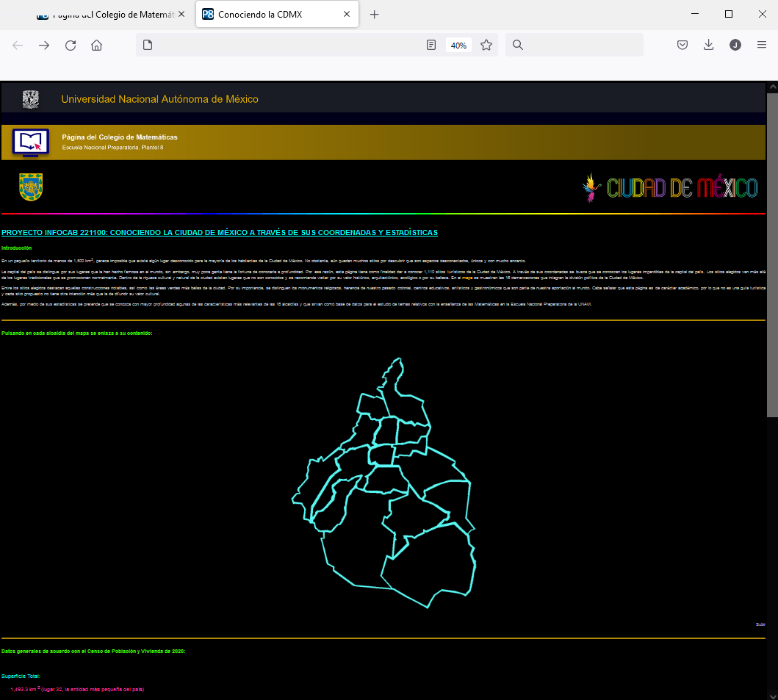
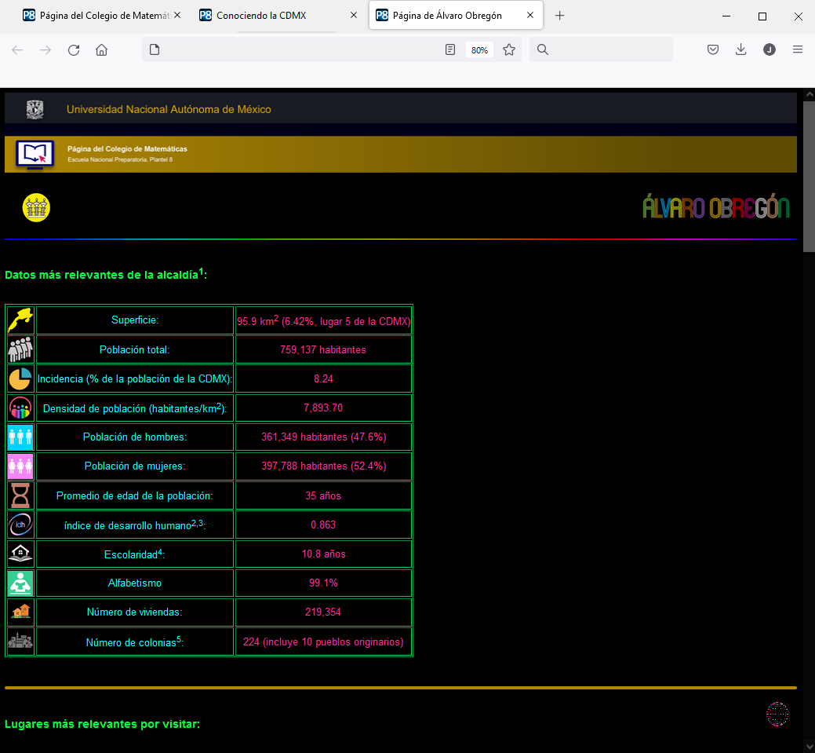
Evidencias
Todo el trabajo está montado en la página del Colegio de Matemáticas del plantel 8 de la ENP:
http://prepa8.unam.mx/academia/colegios/matematicas/paginacolmate/conociendocdmx/conociendocdmx.html

